Slide 1
Tým 021, varianta a/3/I
Implementace interpretu imperativního jazyka IFJ16
(Vedoucí) Kyzlink Jiří (xkyzli02)
Kubiš Juraj (xkubis15)
Korček Juraj (xkorce01)
Kubica Jan (xkubic39)
Kovařík Viktor (xkovar77)

Slide 2
Blokové schéma programu
Syntaktická analýza
Lexikální analýza
Vstupní soubor
Precedenční syn. analýza výrazů
Interpret
Sémantická analýza
Standartní výstup

Slide 3
Lexikální analyzátor
Co je to lexikální analýza = def.
Konečný automat
Lookahead = peek_token();
Struktura tokenu
Funkce init_scanner(); při každém volání skeneru

Slide 4
Syntaktická analýza
Hlavni část = mozek – syntaxí řízený překlad
Rekurzivní sestup – proč
Tabulka symbolů
Notes:
Obrazek bvs ast

Slide 5
Precedenční syntaktická analýza výrazů
Priorita operátorů
Unární vykřičník má nejvyšší prioritu
Tečka = původně jako operátor
Function Call
Notes:
Obrazek tabulky, aspoň část jako priklad, <, E, F
Funkce z definovanou v modulu syntaktické analyzy = voani funkce, vrati expression, který vratí do stromu

Slide 6
Interpret
Rekurzivní
Z velké části zastupuje sémantickou analýzu
Rekurzivní průchod AST
Notes:
Overeni dat. Typu = sémantika v ramci interpretu

Slide 7
Algoritmy - Shellsort

Slide 8
Knuth-Morris-Prattův algoritmus

Slide 9
Tabulka pomocí binárního vyhledávacího stromu
Notes:
DAT. TYP
INIcializacna hodnota

Slide 10
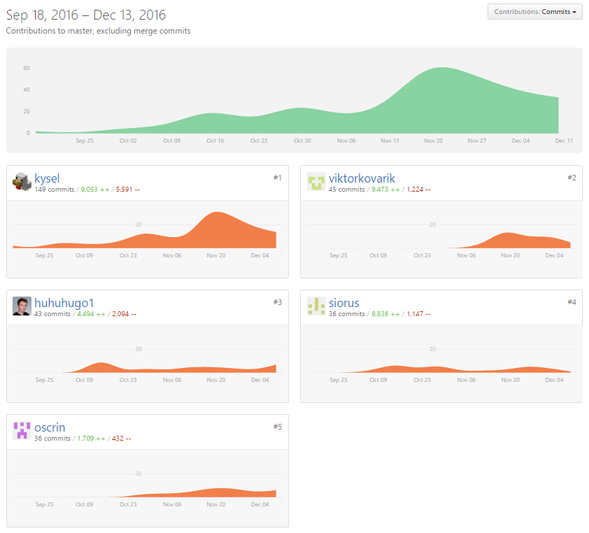
Skupinová implementace
Verzovací systém Git
Online služba GitHub
Ticketovací systém
Komunikace skrze issues a messenger.com

Slide 11
Průběžná integrace
Přeložitelnost kódu pravidelně kontrolována na serveru portálu travis.com
Kontrola výpisu testů

Slide 12
Garbage collector
Jednoduchý program pro automatickou správa paměti a usnadnění práce na projektu
Implementace ve stylu oboustranně vázaného seznamu
Využití funkcí:
gc_init();
gc_alloc();
gc_realloc();
gc_free();

Slide 13
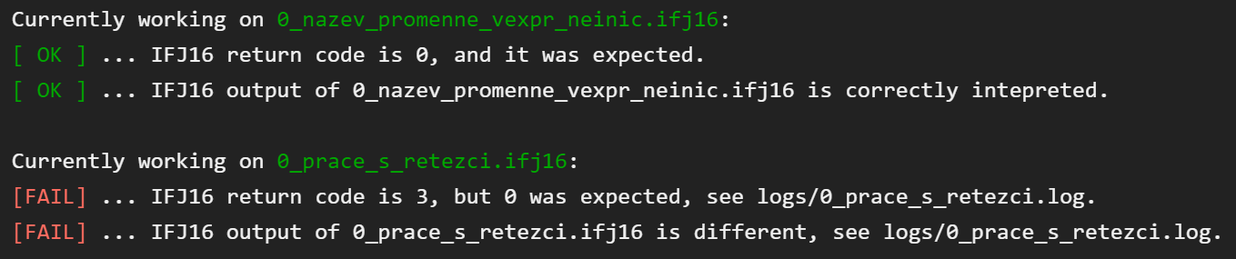
Celkové testování
Unit testy
Vyhledávání podřetězce
Řazení
Tvorba binárního stromu
Zpracování výrazů
Systémové testy
Spouštění skriptem s kontrolou výstupu Javy SE 8
návratovýKód_názevProgramu.ifj16
návratovýKód_názevProgramu.in
Notes:
Celkem bylo implementováno na 300 testů
300 testů, nazev testu, skript

Slide 14
Děkujeme za pozornost

